Slide 1
Реализация предметной области ОДНКНР. Нормативно-правовое обеспечение
Наталья Эдуардовна Юферева
кандидат филологических наук, старший преподаватель кафедры социального образования СПб АППО, методист Информационно-методического центра Красногвардейского района СПб, учитель ОРКСЭ и ОДНКНР

Slide 2
1. Нормативно-правовое обеспечение предметной области ОДНКНР и особенности ее реализации

Slide 3
3 декабря 2014 г.

Slide 4
п. 79. Размывание традиционных российских духовно-нравственных ценностей является угрозой национальной безопасности России.

Slide 5
Письмо Министерства образования и науки РФ от 25 мая 2015 г. № 08-761 “Об изучении предметных областей: «Основы религиозных культур и светской этики» и «Основы духовно-нравственной культуры народов России»
Предметная область «Основы духовно-нравственной культуры народов России» (далее - предметная область ОДНКНР) в соответствии с вводимым федеральным государственным образовательным стандартом основного общего образования с 1 сентября 2015 года должна обеспечить, в том числе знание основных норм морали, культурных традиций народов России, формирование представлений об исторической роли традиционных религий и гражданского общества в становлении российской государственности.

Slide 6
Предметная область ОДНКНР является логическим продолжением предметной области (учебного предмета) ОРКСЭ начальной школы. В рамках предметной области ОДНКНР возможна реализация учебных предметов, учитывающих региональные, национальные и этнокультурные особенности народов Российской Федерации, которые обеспечивают достижение следующих результатов:
воспитание способности к духовному развитию, нравственному самосовершенствованию; воспитание веротерпимости, уважительного отношения к религиозным чувствам, взглядам людей или их отсутствию;
знание основных норм морали, нравственных, духовных идеалов, хранимых в культурных традициях народов России, готовность на их основе к сознательному самоограничению в поступках, поведении, расточительном потребительстве;

Slide 7
формирование представлений об основах светской этики, культуры традиционных религий, их роли в развитии культуры и истории России и человечества, в становлении гражданского общества и российской государственности;
понимание значения нравственности, веры и религии в жизни человека, семьи и общества.

Slide 8
Предметная область ОДНКНР может быть реализована через:
1) занятия по предметной области ОДНКНР, учитывающие региональные, национальные и этнокультурные особенности региона России, включенные в часть учебного плана, формируемую участниками образовательных отношений;
2) включение в рабочие программы учебных предметов, курсов, дисциплин (модулей) других предметных областей, тем, содержащих вопросы духовно-нравственного воспитания;
3) включение занятий по предметной области ОДНКНР во внеурочную деятельность в рамках реализации Программы воспитания и социализации обучающихся.

Slide 9
Для выставления итоговой отметки в аттестат об основном общем образовании минимальный объём часов учебных занятий по программе учебного курса в соответствии с учебным планом образовательной организации должен составлять не менее 64 часов за 2 учебных года (приказ Минобрнауки России от 14.02.2014 г. № 115 «Об утверждении Порядка заполнения, учёта и выдачи аттестатов об основном общем и среднем общем образовании и их дубликатов»).
В целях обеспечения преемственности с предметной областью ОРКСЭ, изучаемой в 4-м классе начальной школы, изучение предметной области ОДНКНР в основной школе целесообразно начинать с 5-го класса.

Slide 10
2.Содержательные линии ОДНКНР в УМК издательства «Просвещение»

Slide 11
УМК Основы духовно-нравственной культуры народов России: 5 класс: учебник для учащихся общеобразовательных учреждений / Н.Ф. Виноградова, В.И. Власенко, А.В. Поляков. – М.: Вентана-Граф, 2018.

Slide 12
УМК Основы духовно-нравственной культуры народов России: 6 класс: учебник для учащихся общеобразовательных учреждений / Н.Ф. Виноградова
УМК Основы духовно-нравственной культуры народов России: 5 класс: учебник для учащихся общеобразовательных учреждений / Н.Ф. Виноградова

Slide 13
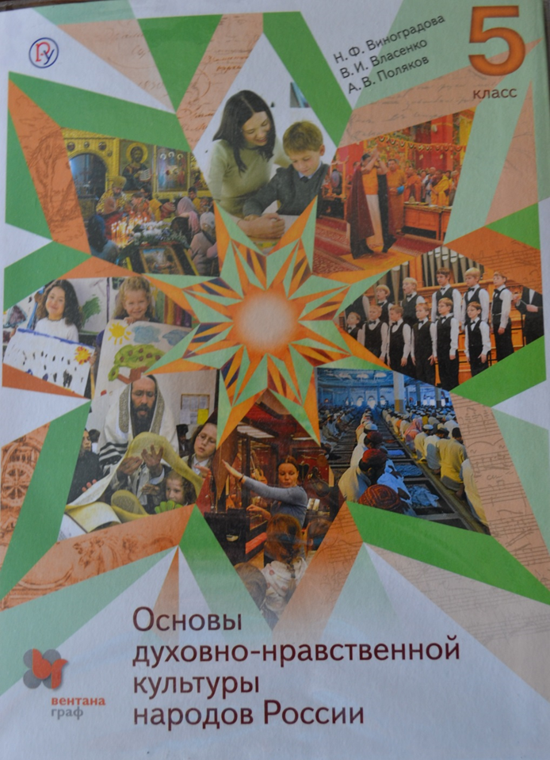

Slide 17
Интеграция тем ОДНКНР с уроками литературы в старших классах

Slide 18
ОДНКНР через русскую литературу

Slide 19
В поисковой системе: «Юферева Кинолекторий»

Slide 20
3. Что такое «духовно-нравственная культура»?

Slide 21
Что такое культура?

Slide 22
«Своеобразие культуры как исторического феномена состоит в том, что она вбирает в себя исключительно аксиологические (ценностные) аспекты жизнедеятельности людей и сохраняет их, (…) обеспечивая тем самым духовную преемственность между сосуществующими и сменяющими друг друга в истории народами и цивилизациями».
д.ф.н., проф. Ю.К. Руденко

Slide 23
Что такое нравственность?

Slide 24
Нра́вственность — моральное качество человека, некие правила, которыми руководствуется человек в своём выборе.

Slide 25
Может ли человек на необитаемом острове совершить безнравственный поступок?

Slide 26
Что такое духовность?

Slide 27
академик Д.С. Лихачёв:
«Что такое духовность? Конечно же, не образованность. Разве мало образованных циников? Культура – ближе, потому что культура – это не только знания, но еще идеалы, нравственность, традиции, определенный опыт… И все же нельзя говорить о духовности, не подразумевая непременного религиозного мироощущения. Но, думаю, и без культуры вместо духовности может возникнуть лишь фанатизм».

Slide 28
Может ли человек на необитаемом острове совершить безнравственный поступок?

Slide 29
4. Научные подходы к изучению духовно-нравственной культуры

Slide 30
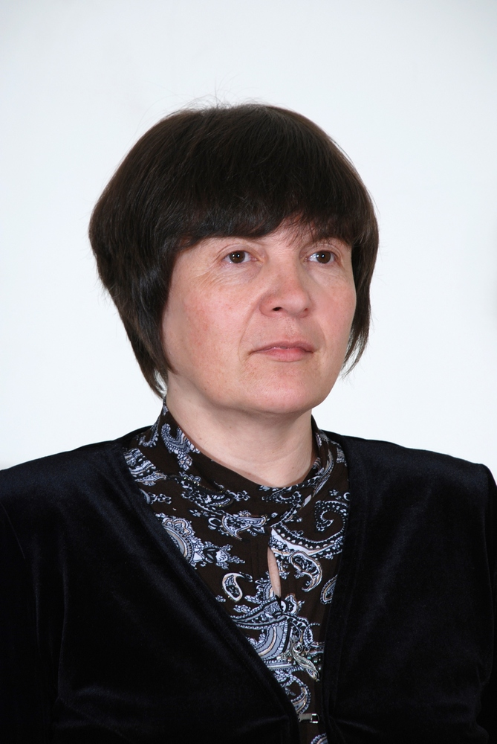
Цивилизационный подход в педагогике
«Отечественная цивилизация –
многонациональная по характеру народной жизни,
русская по культурному коду и
православная по истокам антропологического идеала и ценностного сознания».
М.В. Захарченко
д.ф.н., проф. СПб АППО

Slide 31
Трехуровневая модель содержания образования:
должна помочь развитию и духовному становлению ребенка одновременно в трех мирах:
в мире этнической культуры,
в отечественной цивилизации и
в мировой цивилизации.

Slide 32
Семя = религия, духовные ценности (ядро цивилизации) Мякоть = культура (питательная среда цивилизации) Кожура = государство (защита цивилизации)
Цивилизационный подход в образовании
«Цивилизация – это особая форма организации жизни людей, при которой народы, живущие на обширной территории, тесно взаимодействуют между собой на протяжении многих веков, при этом их объединяют история и предания»

Slide 33
Культурологи выделяют два типа культуры:
Сотериологический – от греческого слова «сотерио», спасение
Эвдемонический – от греческого слова «эвдемония», счастье

Slide 34
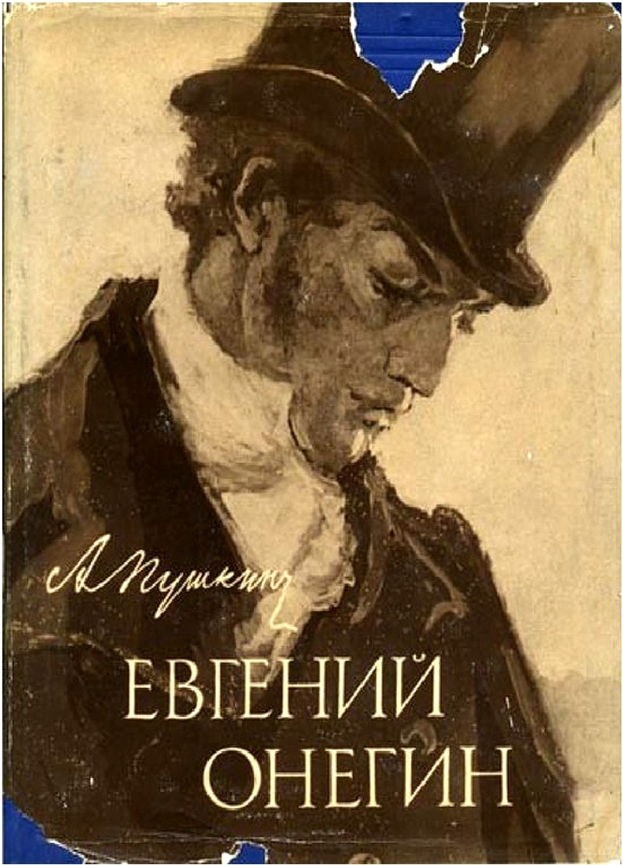
Глава I. Строфа XXXVIII. Недуг, которого причину Давно бы отыскать пора, Подобный английскому сплину, Короче: русская хандра Им овладела понемногу; Он застрелиться, слава Богу, Попробовать не захотел, Но к жизни вовсе охладел.

Slide 35
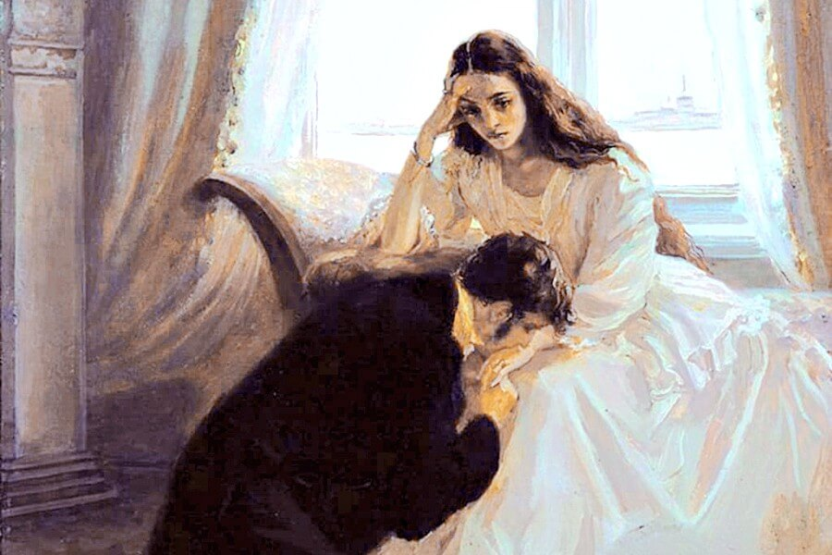
«русская хандра» - в цивилизационном плане это метание современного человека между духовными и материальными ценностями, небесным и земным идеалами.

Slide 36
Вечный спор «западников» и «славянофилов» в России…
«Крылья, ноги и хвосты» – мультфильм 1985 года

Slide 37
Песня группы «Аквариум» - «Дубровский»
Когда в лихие года пахнет народной бедой, тогда в полуночный час, тихий, неброский, из леса выходит старик, а глядишь - он совсем не старик, а напротив, совсем молодой красавец Дубровский Проснись, моя Кострома, не спи, Саратов и Тверь, не век же нам мыкать беду и плакать о хлебе, Дубровский берет ероплан, Дубровский взлетает наверх, летает над грешной землей, и пишет на небе - "Не плачь, Маша, я здесь; не плачь - солнце взойдет; не прячь от Бога глаза, а то как он найдет нас? Небесный храм Иерусалим горит сквозь холод и лед и вот он стоит вокруг нас, и ждет нас, и ждет нас...." Он бросил свой щит и свой меч, швырнул в канаву наган, он понял, что некому мстить, и радостно дышит, в тяжелый для Родины час над нами летит его ероплан красивый, как иконостас, и пишет, и пишет - "Не плачь, Маша, я здесь; не плачь - солнце взойдет; не прячь от Бога глаза, а то как он найдет нас? Небесный храм Иерусалим горит сквозь холод и лед и вот он стоит вокруг нас, и ждет нас, и ждет нас....«
Б. Гребенщиков, 1992

Slide 38
«Стратегия национальной безопасности» от 31.12.2015

Slide 39
Благодарю за внимание!
Наталья Эдуардовна Юферева
к.ф.н., старший преподаватель кафедры
социального образования СПб АППО,
методист ИМЦ Красногвардейского района СПб,
учитель ОРКСЭ и ОДНКНР
тел. 8(911)- 733-6-744,
yuferevy@inbox.ru

